Slide 1
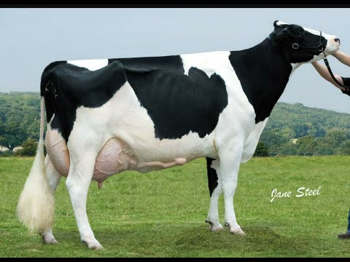
Voeding koe

Slide 2
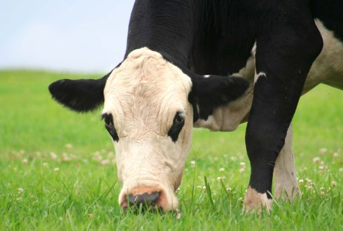
Inhoud
Het gebit
Hoe loopt de vertering?
Wat gebeurd waar?
Veel voorkomende ingrediënten
Voerbehoefte
Foerageergedrag
Opvallende zaken vertering

Slide 3
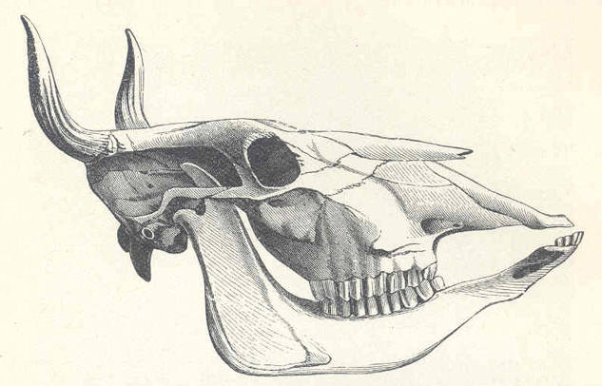
Het gebit
Snijtanden
Plooikiezen
Zijwaartse beweging (celwanden stuk maken)

Slide 4
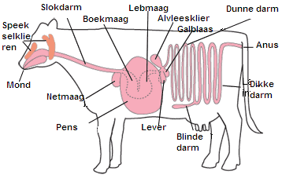
Hoe loopt de vertering?
1. Maag / voormaag
2. Dunne darm
3. Blinde darm
4. Dikke darm

Slide 5
Wat gebeurd waar?
 | Voedingstof | Enzym | Mechanisch/ enzymatisch
Mond | zetmeel | Amylase | Mechanisch/ enzymatisch
Slokdarm | X | X | Enzymatisch/ Mechanisch
(leb)maag | Eiwit | Pepsine | Enzymatisch
Twaalfvingerige darm | Koolhydraten vetten eiwitten | Amylase Galsap Trypsine | Enzymatisch / Mechanisch
Dunne darm | Vetten koolhydraten eiwitten |  | Enzymatisch
Dikke darm |  |  | Mechanisch

Slide 6
Wat gebeurd waar?
Speeksel bevat natriumcarbonaat zorgt voor de PH waarde in de pens
Goede PH waarde zorgt voor optimale vertering
Bacteriologische vertering in pens, dikke darm en blinde darm

Slide 7
Veel voorkomende ingrediënten
Ruwvoer: graskuil, hooi, stro
Enkelvoudige grondstoffen: tarwe, geplette gerst
Bijproducten: perspulp, bierborstel, sojaschroot
Krachtvoerbrok

Slide 8
Voerbehoefte
Eiwitten: spiergroei, melkproductie, groei van het kalf tijdens droogstand
Energie: melkproductie, beweging
Ruwe celstof: goede penswerking
Calcium en magnesium: zenuwstelsel, spieren
Selenium: Spieren, weerstand
Koper: weerstand, melkproductie, botten, ijzeropname
Jodium: zorgt voor juiste basaalstofwisseling

Slide 9
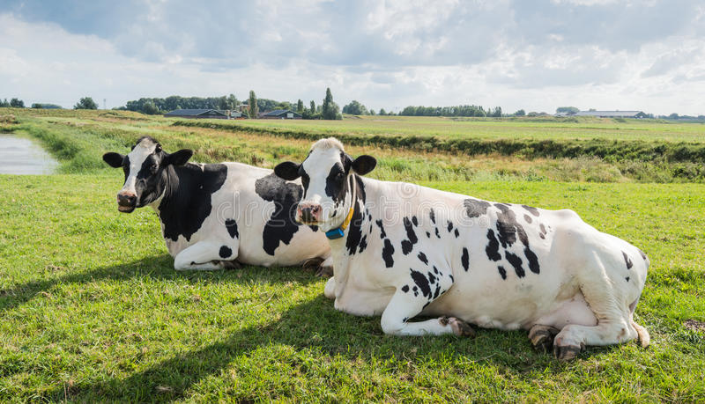
Foerageergedrag
Grazen 6 tot 9 uur per dag
30 tot 70 happen gras per minuut
4 tot 6 uur herkauwen
Liggen 10 tot 15 uur per dag
1/3 hiervan is herkauwen

Slide 10
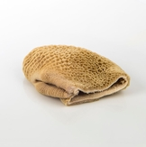
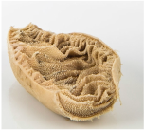
Opvallende zaken vertering
Pens: bacteriën zetten koolhydraten om in vluchtige vetzuren
Netmaag: voedsel voorbereiden op vertering
Boekmaag: vocht en mineralen uit voedsel halen
Lebmaag: voedsel verteren door zuur maagsap, splitsen eiwitten en koolhydraten, voedsel klein maken zodat de darmen het kunnen opnemen
Netmaag Boekmaag

Slide 11
EINDE

